Slide 1
ブロック崩しの改造
情報デザイン学科 1年 板谷越湊

Slide 2
ゲーム紹介
二人対戦のブロック崩し
スキルあり
アイテムあり
HP制
テトリス９９みたいなイメージ

Slide 3
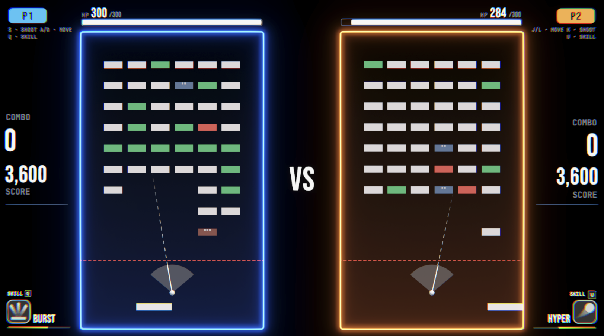

Slide 4
対戦の駆け引き ―「速く崩す」だけでは勝てない
攻撃はプレイヤーの操作を経由する
攻撃アイテムをパドルで取った時だけ、相手に妨害が飛ぶ
コンボで自動で飛ぶ仕様は、あえて廃止（＝能動的な選択にした）
送り込める妨害
妨害ブロック行 / 毒ゾーン / 減速ゾーン / 相手ブロックを硬化
罠アイテム ＝ 強化の“色違い”
取ると操作反転などの不利。取る前の見極めもスキル
攻めと守りの読み合い
攻撃アイテムを拾いに動く ⇔ 自陣のブロック処理を優先

Slide 5
こだわり
ヒットストップとカメラシェイク
ブルーム効果、色収差（Global Volume）
音あり（jsfxr）
いい感じのUIあり
ブルーム効果、アイコン、軌道予想
中身は3Dだけど、見た目は2D（Orthographic）（二度手間）
多彩なスキル、ブロック、アイテム
いい感じのバランス（ハイテンポ重視・デッドラインを上げて耐久戦回避）

Slide 6
コンセプト
二人対戦
ブロック崩しの基本はそのまま
上手にたくさん壊した人が偉い
ボールを落とさなかった人が偉い
耐久戦を避ける、アグレッシブに

Slide 7
仕様を決める
ブロックを崩しながら、相手の盤面を荒らす
HP制。残機制は対戦の意味が無い
ブロックが一定のラインを超えたらダメージ
ブロックからアイテムをドロップさせる
ボールに効果を付ける
メトロノーム式発射
ボールはリスポーン無限
スキル、コンボ（ボールを長時間保持）
試合が長引くほどブロックの湧きと落下を加速

Slide 8
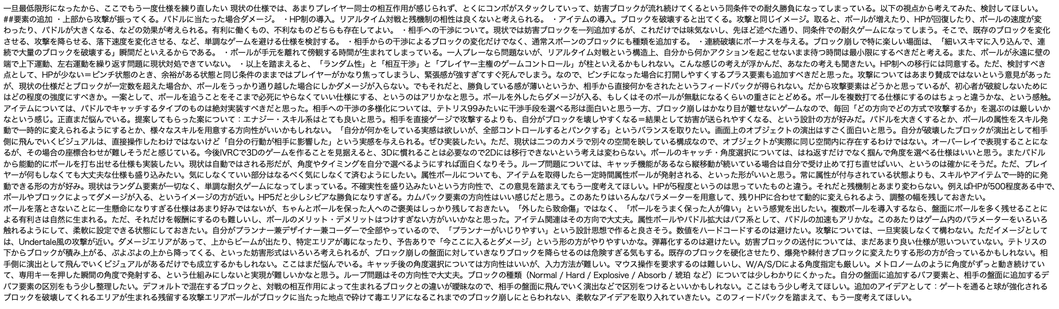
仕様書を書く
考えていることを音声入力で文字にする
AIに渡して、Markdown形式に整えてもらう
自分が迷わないように。AIのハルシネーション防止。

Slide 9
開発
Claude CodeのLearning モード（一緒に手を動かして学ぶ）
仕様駆動開発
MCPも便利だったけど限界がある
Sonnet4.6はコンテキストが小さい(ctk: 256k) → 圧縮多発
むしろOpus4.8(ctk: 1M)の方がUsage消費しない
ついでに賢い
GitHub の活用
家のパソコンと大学用ノートパソコンで共有

Slide 10
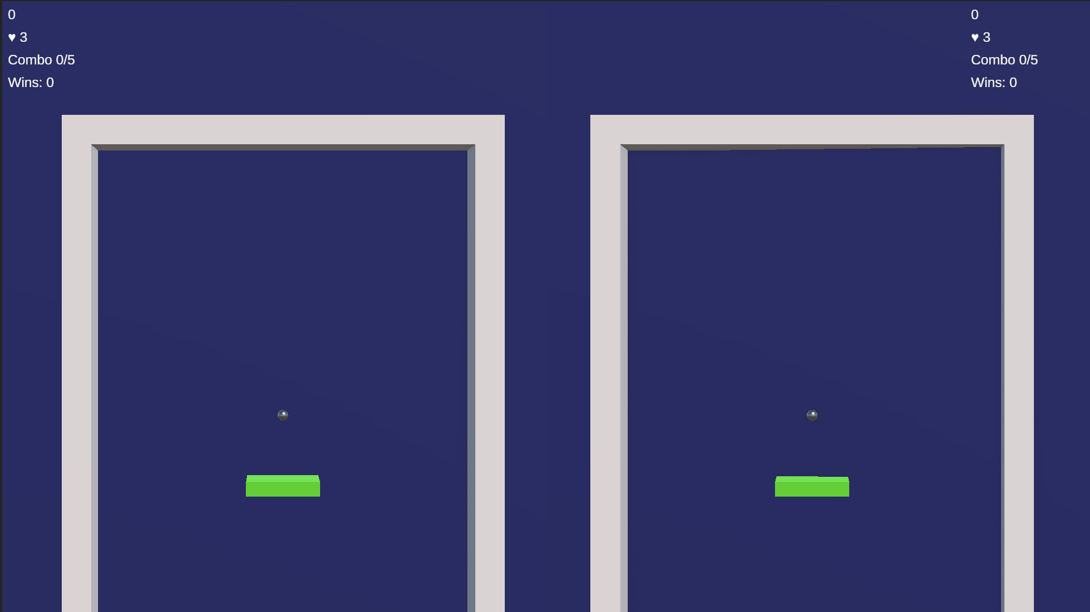
開発初期 → 完成版
Before（プロトタイプ）
After（完成版）

Slide 11
UI要素の用意
フォントはGoogle Fontsから
UnityのFont Asset CreatorでSDFフォントを作成
Figmaが便利（学割あり）
Auto Layoutを活用して、対戦画面のUIを作る
細々としたコンポーネントを書き出す
アイテム、スキルアイコンのデザイン
白色で出力しておくと、Unity側で色が変えられて便利
9 SlicedやFilledを想定した素材制作

Slide 12
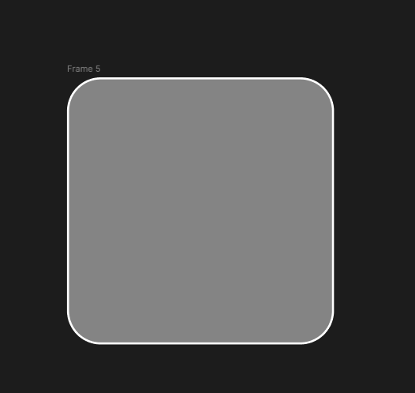
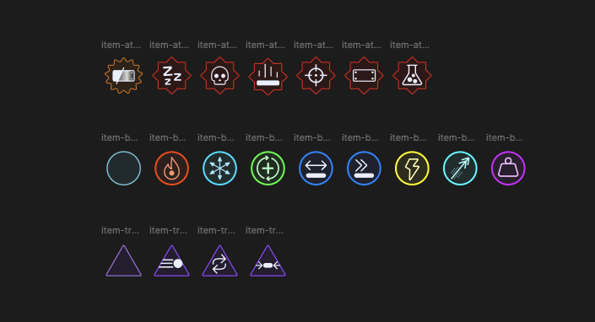

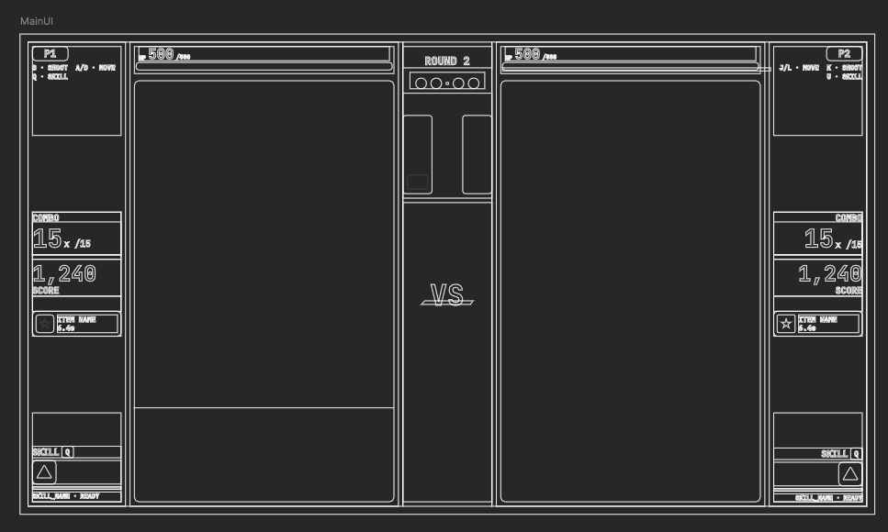
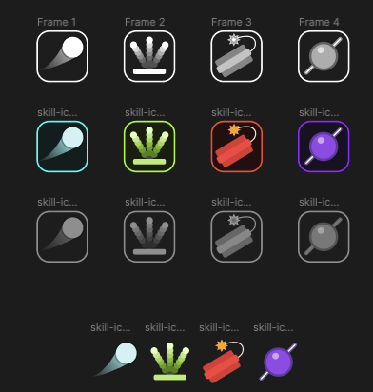

Slide 13
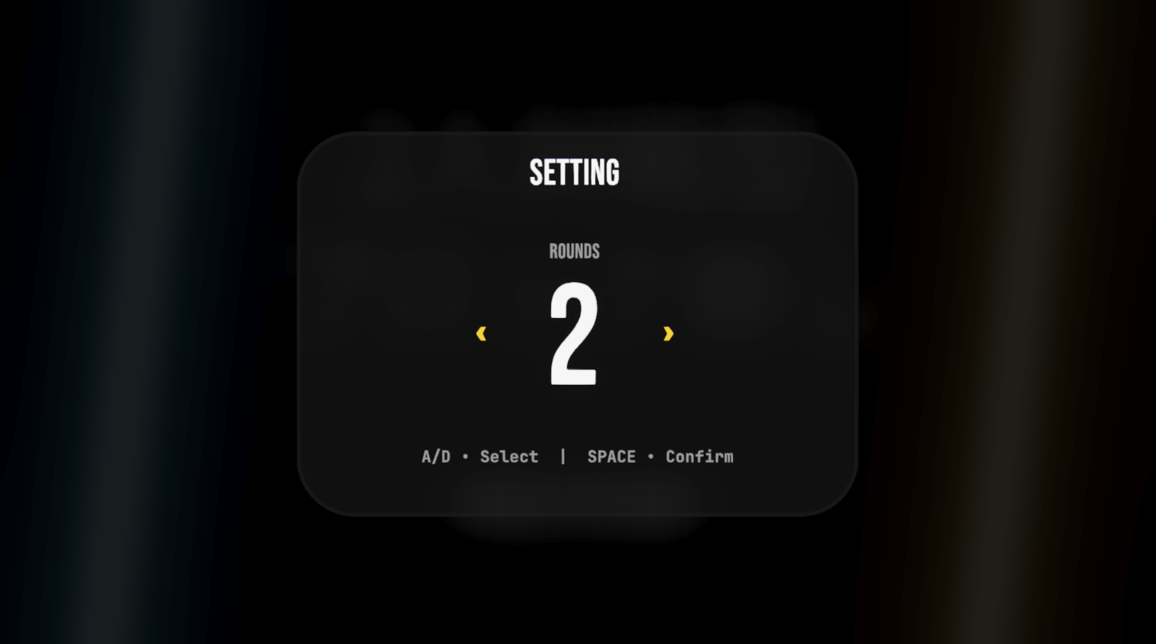

Slide 14
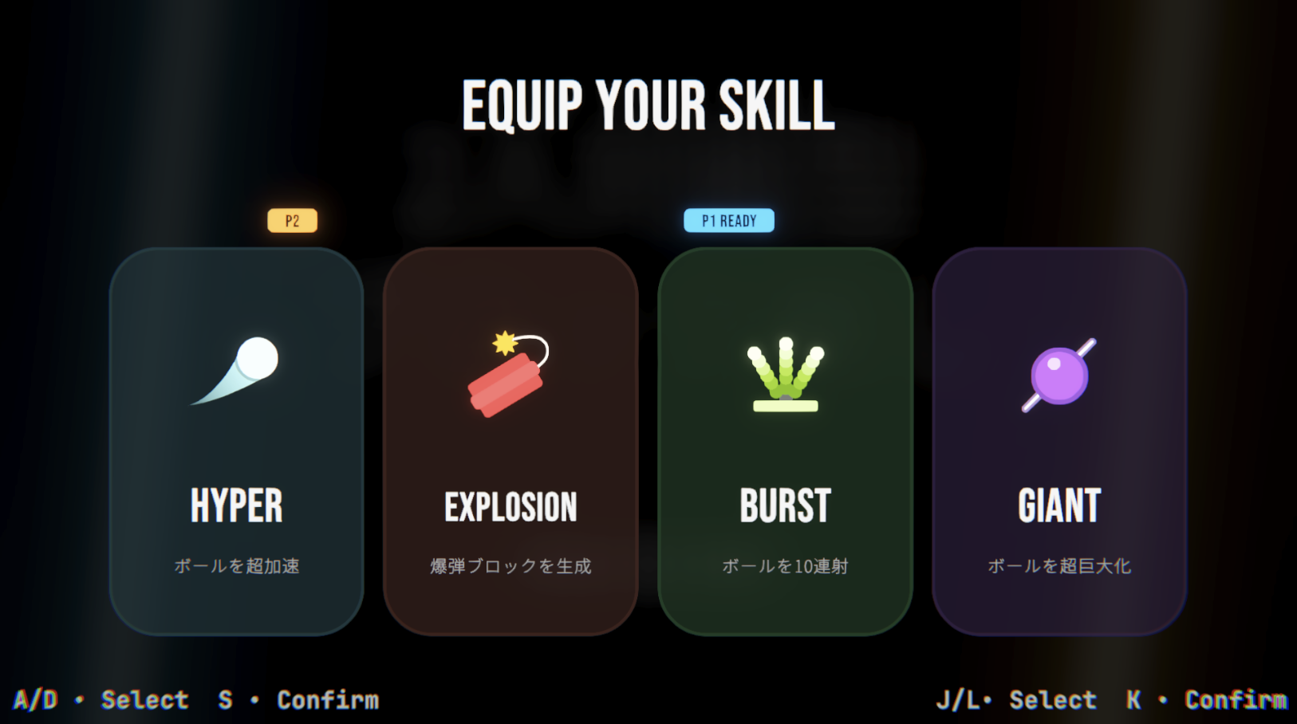

Slide 15
演出効果の追加
枠を光らせる
Global VolumeにBloom効果を追加する
HDR対応のシェーダーを作成する
手応えを増やす
ヒットストップ
高ダメージだったり、爆発だったりで止める
Freeze( )とUnfreeze( )を定義したinterfaceを止めたいものに実装させる
Time.timeScaleは使わない
カメラシェイク
左右を別々に揺らしたいので、それぞれのアリーナの座標を揺らす（強引）
トレイルを追加
Kawase Blur

Slide 16
まとめ
C#が難しすぎる。読めるけど書けない
自分のイメージを形にしていくのは楽しい
夜更かししがち
コミット積み重なりがち（184コミット）

